Slide 1
Ejercicio Sistema de Notas Octubre 3, 2024
Objetivos:
Utilizar SCRUM como marco para la gestion del Proyecto
Utilizar Git y GitHub para control de versiones
Extender la funcionalidad de Estudiantes a un sistema de notas

Slide 2

Uso de SCRUM como marco de gestion Valores
Tuvimos retos grandes que resolver
Tenemos que trabajar más este valor para
utilizar mejor el tiempo y los recursos
Equipo comprometido con el ejercicio
Gran respeto entre los miembros del equipo
Necesitamos conciliar mejor temas con diferentes puntos de vista

Slide 3
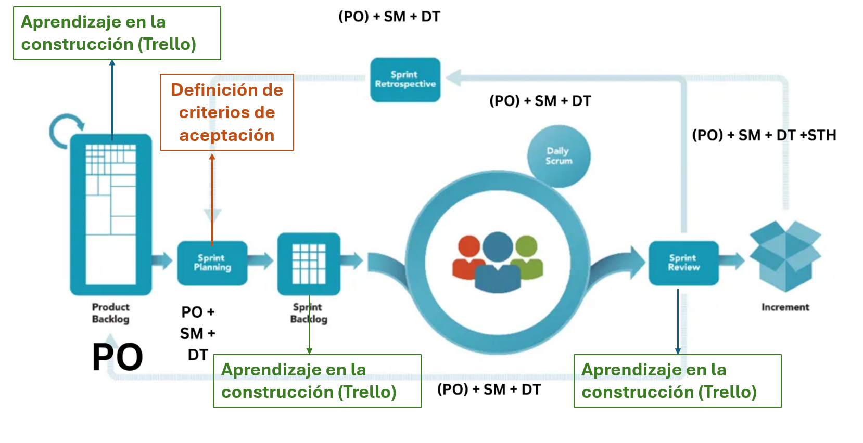
Uso de SCRUM como marco de gestion Artefactos
Acompañamiento
permanente del
Scrum Master

Slide 4
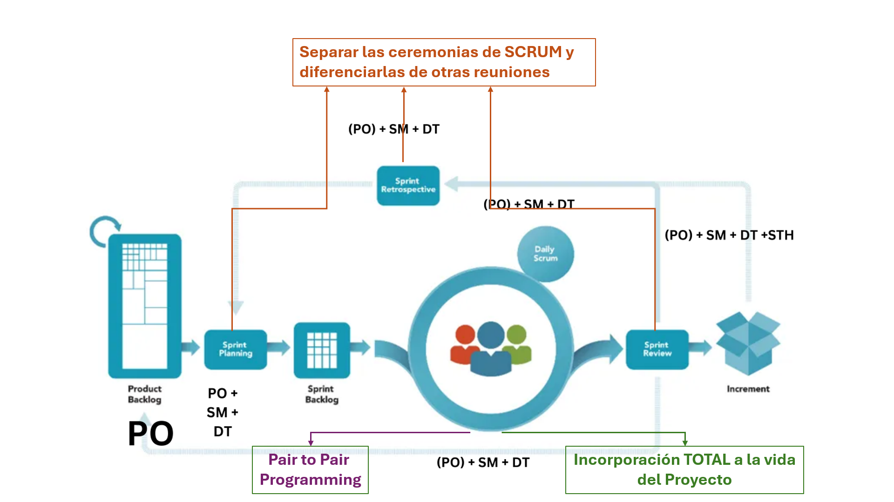
Uso de SCRUM como marco de gestion Ceremonias
Acompañamiento
permanente del
Scrum Master

Slide 5
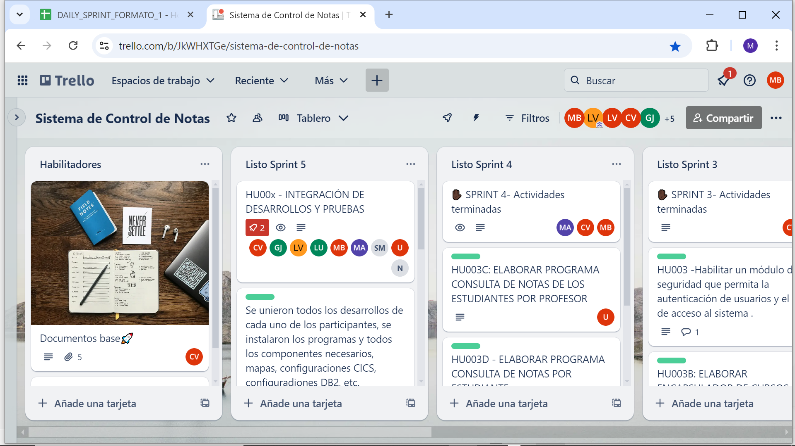
Uso de SCRUM como marco de la gestion Uso de Trello
Tablero de apoyo para la gestion de los Sprints

Slide 6
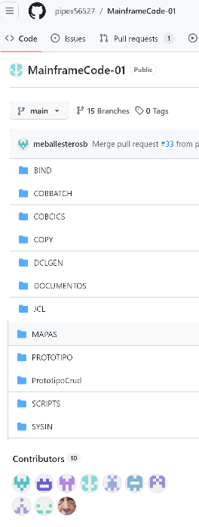
Ejercicio Sistema de Notas GitHub
En GitHub tenemos:
Componentes técnicos de la solución COBOL
Documentación en archivos de texto Estándares de desarrollo Cobol
Aprendizaje:
GitHub maneja las versiones y nosotros no
Muchas funcionalidades por incorporar
A futuro nos gustaría manejar VSC y ZOWE

Slide 7
Extender funcionalidad de Estudiantes a un sistema de notas
Uso de encapsuladores para accesos a la base de datos
Manejo de al menos un menu
Funcionalidad de consulta multilínea
Uso de SCRIPTS para crear datos de prueba
Habilitar servidor Z-SERIES para acceso remoto (Luis Uribe)

Slide 8
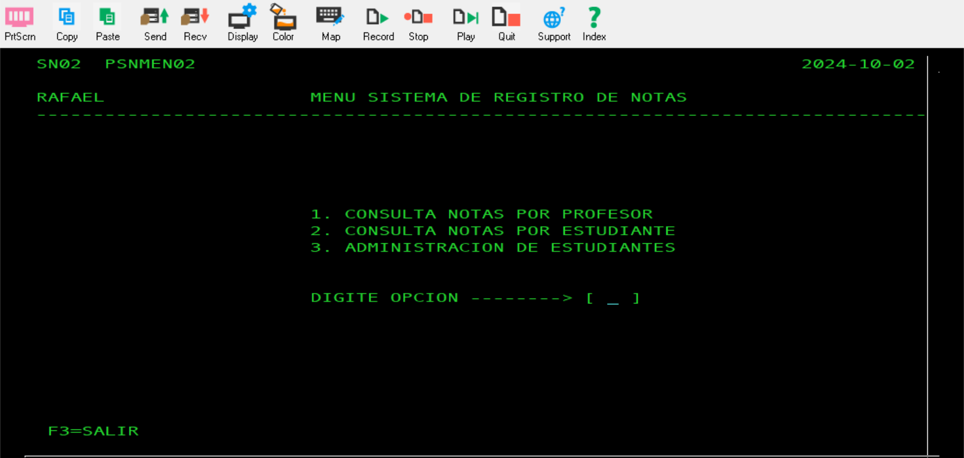
Extender funcionalidad de Estudiantes a un sistema de notas
Uso de menú

Slide 9
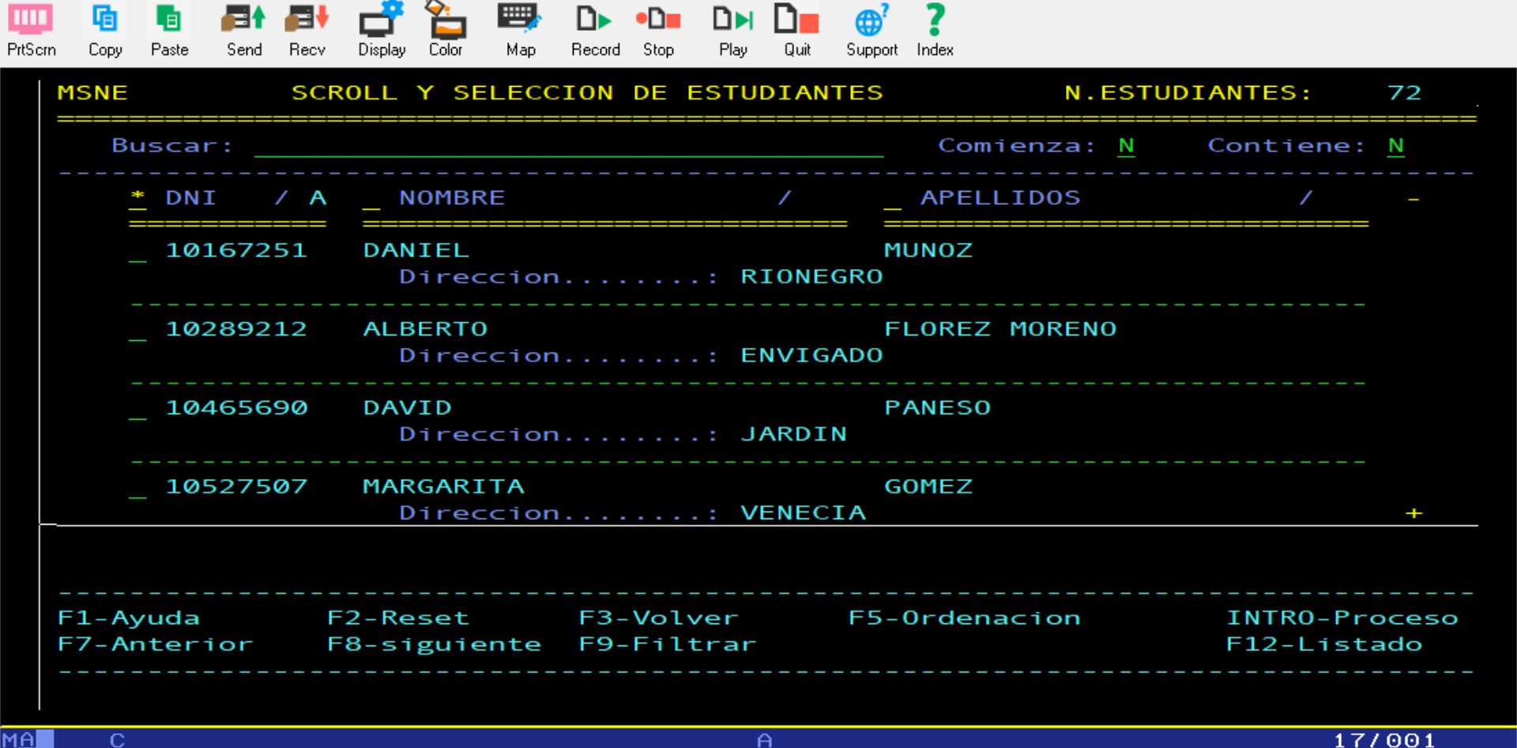
Extender funcionalidad de Estudiantes a un sistema de notas
Consulta multilínea

